Slide 1
АНАЛІЗ І РОЗВ’ЯЗАННЯ БАГАТОКОМПОНЕНТНИХ ЗАДАЧ
Виконала: студентка
3 курсу
Пиндюра Лариса

Slide 2
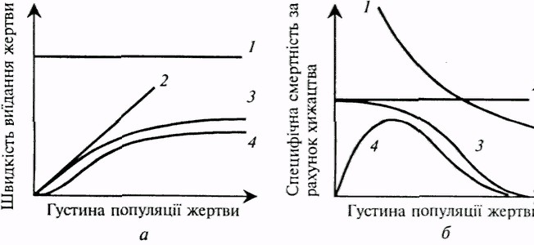
1.Графічне моделювання системи «хижак-жертва»
Моделювання багатокомпонентних систем —основа розв’язку найрізноманітніших еколого- економічних задач. Однією з найпростіших систем такого роду є двокомпонентна система "хижак- жертва".
Схема взаємовпливу популяцій тут 1 — "хижак" (наприклад, народонаселення); 2 — "жертва" (наприклад, навколишнє середовище).
Найважливішою характеристикою хижака є його функціональна реакція - залежність швидкості виїдання жертви від густини її популяції в розрахунку на І особину хижака. Основні типи функціональної реакції зображені на рис. 1.2а.
.

Slide 3
а) тип 1 характеризується тим, що хижак виїдає постійну кількість жертви незалежно від густини її популяції (це так званий "дурний" хижак);
б)тип 2 характеризується тим, що хижак виїдає постійну частку популяції незалежно від густини популяції жертви (це так званий "розумний" хижак);
в) тип 3 відповідає наявності насичення активності хижака при високій густині популяції жертви; г) тип 4 спостерігається тоді, коли за малої кількості жертви є запізнювання споживання (втеча
жертви, відсутність образу жертви).
Помноживши функціональну реакцію на чисельність хижака і поділивши на чисельність популяції жертви, одержують криві виїдання — залежність специфічної смертності жертви за Рис.

Slide 4
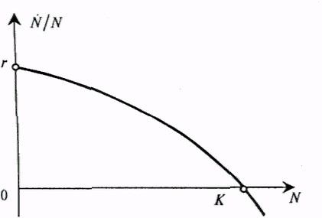
Основні типи функціональної реакції (а) та кривих видання (б) рахунок хижацтва від густини її розселення ( рис. 1.26).
Важливою характеристикою жертви є криві поповнення — залежність швидкості розмноження від густини популяції.
Типова крива поповнення зображена на рис. 1.3.
При малій густині популяції і за відсутності хижака швидкість розмноження дорівнює потенційній швидкості природного росту (г). З ростом густини популяції швидкість розмноження спадає до нуля через внутрішньовидову конкуренцію (екологічні обмеження) і далі стає негативною.
Рис. 1.3. Крива поповнення
Для графічного моделювання системи "хижак — жертва"
необхідно накласти криві видання і поповнення на один графік. Приклад такої моделі наведено на рис. 1.4. У загальному випадку може спостерігатися до трьох точок перетину цих двох кривих (точки А, В і С). На ділянці АВ і правіше точки С чисельність популяції зменшується з часом, а в решті випадків — зростає.
Отже, точки А і С є точками притягання, яким відповідають два розглянуті раніше можливі механізми встановлення рівноваги з рівноважною чисельністю популяції, відповідно, N_{A} і
.

Slide 5
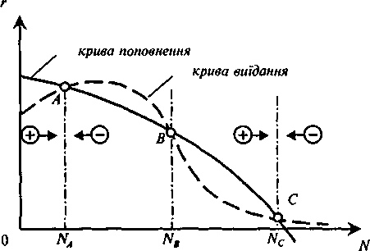
N
рис. 1.4. Графічна модель системи "хижак — жертва"
Nс. Користуючись сучасною термінологією, стани системи, зображені цими точками, є атра-торами: система в ході свого розвитку еволюціонує до одного з них.
Точка В — це точка хиткої рівноваги: будь-яке відхилення від неї викликає подальше відхилення чисельності жертви і перехід у стан А або С.
Таким чином, Nв — це критична густина популяції; при N < Nв популяція прагне до стану А; при N> Nв
вона прагне стану С.

Slide 6
2. Основні типи двокомпонентних систем "хижак — жертва"
1.Неефективний хижак (рис. 2.1, а).Хижак слабо впливає на кількість жертви; тут є тільки одна точка рівноваги, а саме — рівноваги типу С.
2.Помірно ефективний хижак; велика місткість середовища (рис.2.1, b).
Є обидві точки стійкої рівноваги: точка А, зумовлена ефективністю вищання і поповнення, і точка С, обумовлена місткістю середовища, — а також критична точка В.
3.Помірно ефективний хижак, низька ємність середовища рис.2.1, с).Тут є тільки точка рівноваги типу А; хижак ефективно регулює чисельність жертви при будь- якій її початковій чисельності.
4.Надміру ефективний хижак, низька ємність середовища (рис.2.1, d). Точка рівноваги відсутня: жертва виїдається повністю.
5.Надміру ефективний хижак — низький біотичний потенціал жертви і "висока ємність середовища (рис. 2.1, f).

Slide 7
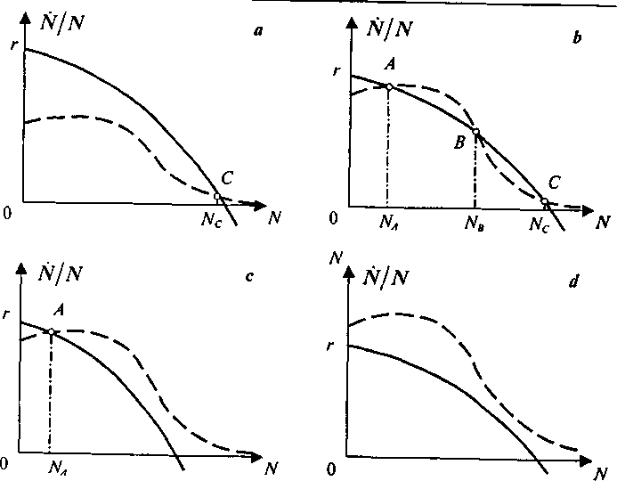
Рис. 2.1. Основні типи двокомпонентних екосистем "хижак — жертва"

Slide 8
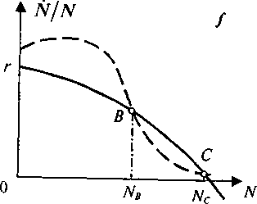
У цьому випадку при малій густині популяції жертви існує поріг виживання (точка В), тобто при N< УУЙ хижак повністю вищає жертву, а при високій спостерігається рівновага, обмежена місткістю середовища (точка С).
Отже, сильна зміна кількості особин у системі "хижак — жертва" здатна викликати катастрофічні зміни і перехід системи у новий стан рівноваги. Зокрема, в умовах обмеженої ємності середовища сильне зменшення чисельності може привести до повного зникнення тварин чи рослин.
Наявність альтернативної жертви може вплинути на рівновагу даної жертви через зміну чисельності хижака і, відповідно, кривої вищання.

Slide 9
3. Моделювання екосистем на основі мереж харчування
Мepeжa xapуyвaння. Бaзoю для пo6yдoви мoдeлeй cклaдниx eкocиcтeм з кoнкypeнцiєю i відносинами типy «xижaк- жepтвa» cлyжить poзpo6кa мepeжi xapчyвання.
Mepeжa xapчyвання. являє co6oю opгpaф, y вершинах якoгo знaxoдятьcя eлeмeнти cиcтeми, щo мoдeлюєтьcя, a дyги проведені від xижaкa дo жepтви. Зворотний вплив жepтви на xижaкa нe враховуєтьcя.
Птахи
Лисиці
Зайці
Комахи
Рослини
Pиc. 1. Mepeжi xapчування для лyгoвої eкocиcтeми
.

Slide 10
Гpaф кoнкypeнцiï. Haйвaжливiшoю xapaктepиcтикoю eкocистeми є наявність конкуренції. Mepeжa xaрчування дозволяє моделювати мiжвидову конкуренцію.
Poзpoбкa гpaфa кoнкуренції дoзвoляє виділити конкурентні види і проаналізувати вразливість системи.
Haпpиклaд, для пoпepeдньoï мepeжi xapчyвання гpaф кoнкуренції мaє такий вигляд.
Pиc. 2. Гpaф конкуренції для лyгoвoï eкocиcтeми.
Птахи
Зайці
Лисиці
Koмaxи |  | Pocлини

Slide 11
Cтупінь складності системи можна оцінити на основі аналізу мережі харчування і графу конкуренції, підраховуючи відношення числа дуг до числа вершин. Можна також оцінити вразливість окремих видів,підраховуючи й зіставляючи число вхідних і вихідних дуг.
Одне з понять,що допомагає оцінити складність системи - це поняття трофічного рівня. Трофічним рівнем називають порядковий номер виду в ланцюзі харчування за одним з можливих шляхів харчування. У простого ланцюга харчування з єдиним шляхом харчування кожен вид займає один визначений рівень. (див. нaпpиклaд puc. 3).Птахи Лиcицi Зайці
Pиc. 3 . Пpocтий ланцюг харчування.
Популяція | Трофічний рівень
 | по найбільш короткому шляху | по найбільш довгому шляху
1. Лисиці | 3 | 4
2. Зайці | 2 | 2
3. Птахи | 2 | 3
4. Комахи | 2 | 2
5. Трави | 1 | 1

